Slide 1
GRUPO 1
CIERRE SPRINT 2

Slide 2
User Stories Planificadas
Notes:
Duracion: 10 min

Slide 3
Historias de usuario
US 3.1 - Crear publicación
US 3.2 - Eliminar publicación
US 2.3 - Configurar preferencias
US 2.4 - Buscador de destinos y actividades
US 4.2 - Guardar en favoritos
US 4.1 - Ver puntaje promedio
US 5.5 - Publicar reseña (Premium)
US 4.4 - Filtrar por categoría
8 SP
Cumplido
8 SP
Cumplido
5 SP
Cumplido
5 SP
Cumplido
3 SP
Cumplido
5 SP
Cumplido
5 SP
Cumplido
5 SP
Cumplido
Velocity Total:
44 SP

Slide 4
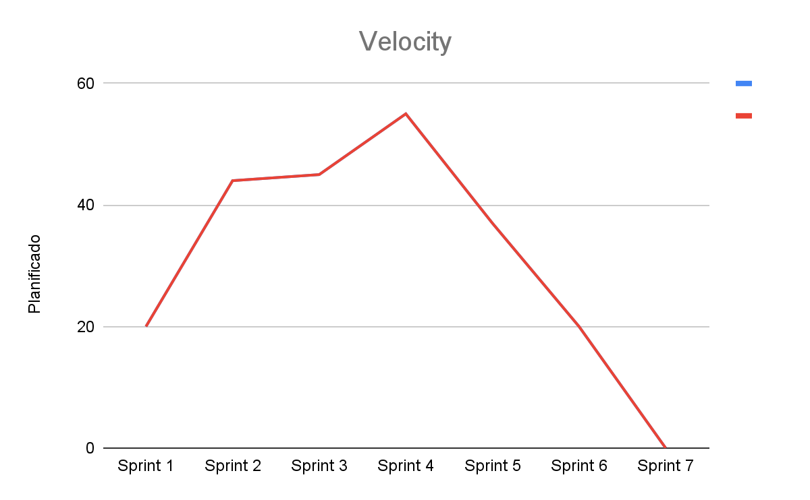
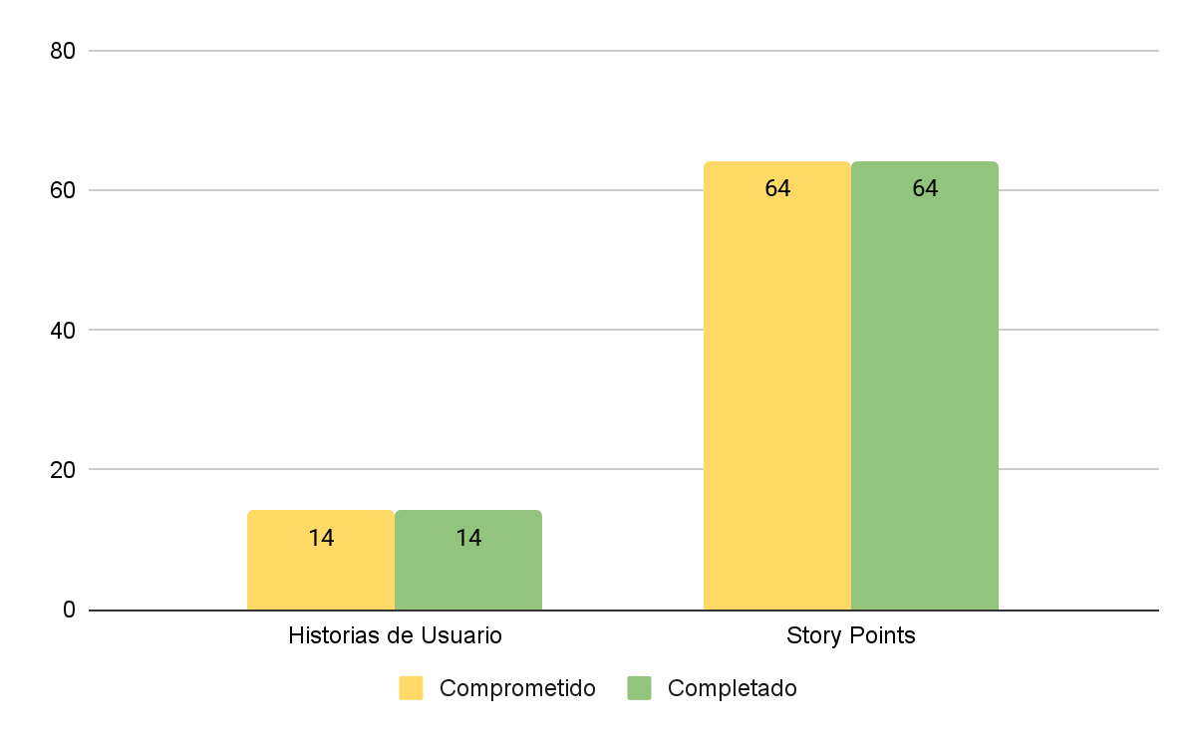
Métricas
Velocity actual: 44 SP

Slide 5
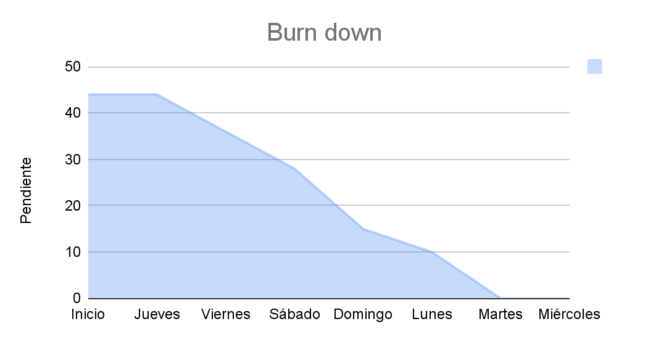
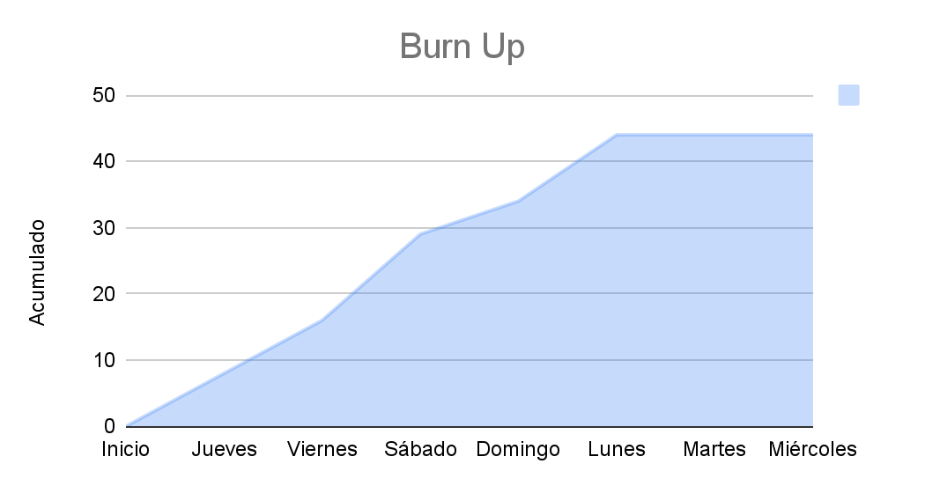
Métricas

Slide 6
Uso de IA

Slide 7
Uso de IA
Herramienta utilizada: Gemini y ChatGPT
Versiones e iteraciones: Se le envió contexto con código ya hecho con el fin de generar código nuevo. Se utilizó también para resolución de errores.
Notes:
Corresponde a la solapa Sprint N de la planilla de artefactos

Slide 8
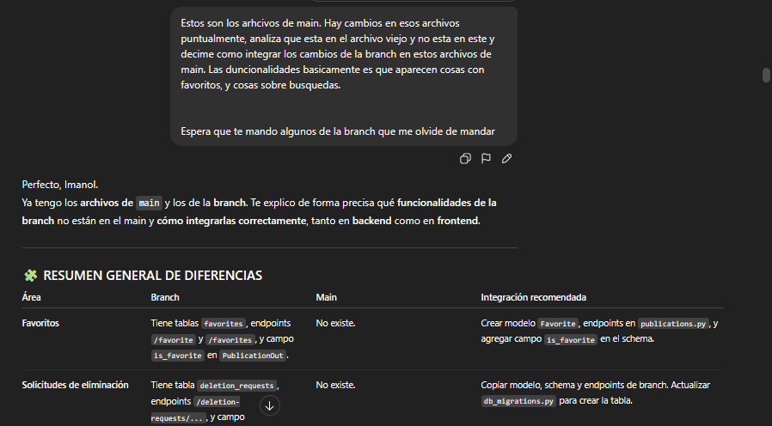
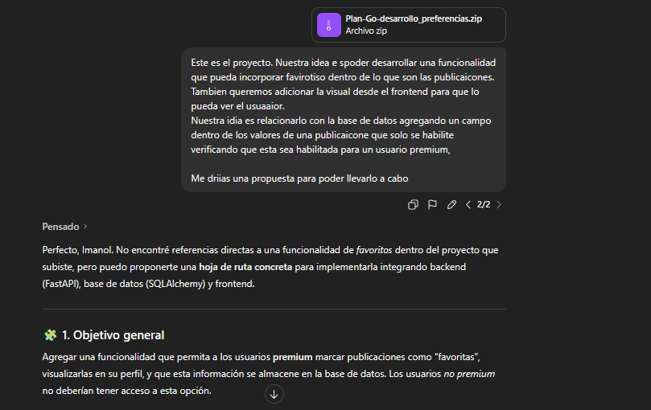
Uso de IA - Ejemplos
Notes:
Corresponde a la solapa Sprint N de la planilla de artefactos

Slide 9
Uso de IA - Justificación de Resultado Final
Se utilizó la IA mediante el pasaje del contexto en el cual estaba el tp. Utilizando la IA se pudo desarrollar de manera más precisa sabiendo en qué partes del código se deberían realizar modificaciones.
Además, la inteligencia artificial aportó buenas prácticas que favorecen la coherencia y consistencia de la base de datos, como el uso de relaciones adecuadas entre tablas. También contribuyó al diseño de APIs RESTful específicas y seguras, con endpoints claramente separados según la acción correspondiente. En el frontend, promovió un manejo de estado limpio en React, con una separación clara entre las vistas y la lógica de negocio.
Notes:
Corresponde a la solapa Sprint N de la planilla de artefactos

Slide 10
Retro

Slide 11
Sprint 2 - Evolución de Riesgos
1. Si bien se alcanzó a realizar una investigación completa sobre la herramienta de IA ‘Gemini’ para su integración.
El tiempo que nos llevó generó retrasos en el desarrolló, por lo que se decidió ajustar el cronograma y posponer al siguiente sprint el feature relacionado.
Esta reprogramación buscó reducir riesgos asociados a la falta de experiencia y asegurar una integración más sólida y planificada.
2. Hubo un problema en la comunicación y quedaron cambios sin mergear en una rama; generando un conflicto en el desarrollo.
Notes:
Corresponde a la solapa Sprint N de la planilla de artefactos

Slide 12
Sprint 2
Luego de modificar el cronograma, se lograron cumplir todas las tareas planificadas.
Incorporamos un nuevo artefacto de “gestión de cambios”, para un mejor seguimiento de posibles actualizaciones o cambios repentinos durante el desarrollo.
Se tuvo una reunión grupal donde se buscó formas de mejorar la metodología de trabajo, para asegurar que no se vuelva a caer en inconsistencias durante el desarrollo.
Notes:
Corresponde a la solapa Sprint N de la planilla de artefactos

Slide 13
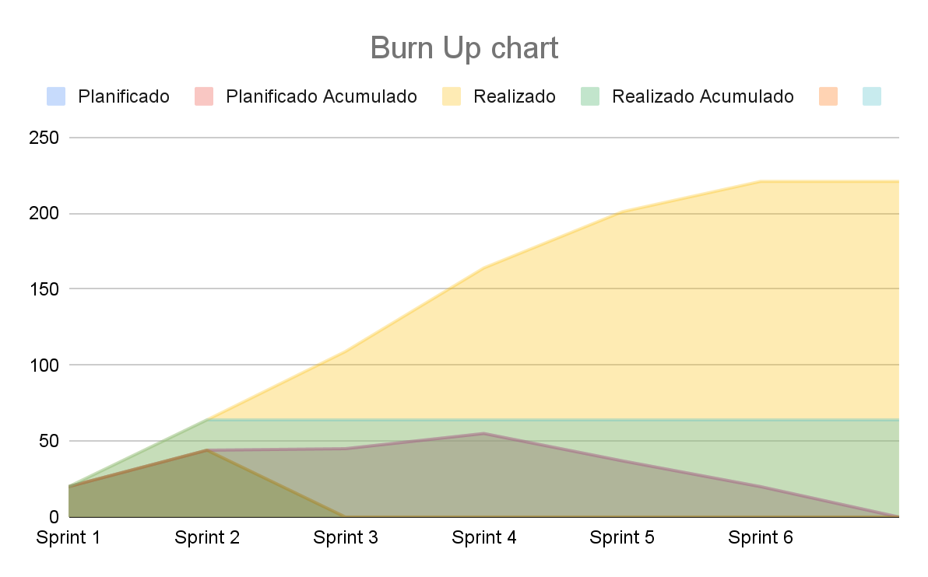
Avance
Notes:
Corresponde a la solapa avance de la planilla de artefactos

Slide 14
DEMO

Slide 15
Compromisos para Sprint 3

Slide 16
Historias de usuario
US 4.5 - Acceso rápido a favoritos
US 4.4 - Filtro por amenities
US 5.4 - Ordenar sugerencias por puntaje
US 4.3 - Armar Itinerario (IA)
US 5.7 - Ver reseñas en la ficha
US 4.7 - Marcar publicaciones favoritas como pendientes o realizados
3 SP
8 SP
5 SP
13 SP
8 SP
8 SP

